Slide 1
Application for Decision of buying electronic device

Slide 2


วัตถุประสงค์ของ Application
เพื่อช่วยในการตัดสินใจเลือกซื้อ อุปกรณ์ที่จะใช้สำหรับการใช้งานในอนาคต ไม่ว่าจะเป็นการศึกษา หรืองานอดิเรกต่าง ๆ

Slide 3


ประโยชน์ของ application
เป็นหนึ่งในทางเลือกที่นำมาประกอบการตัดสินใจ
ช่วยตัดสินใจเลือกซื้ออุปกรณ์ได้ง่ายขึ้น ภายใต้เงื่อนไขที่ผู้ใช้ต้องการ
สามารถตัดสินใจได้อย่างตรงจุด โดยอ้างอิงผ่านข้อมูลที่ผ่านการตรวจสอบแล้ว

Slide 4
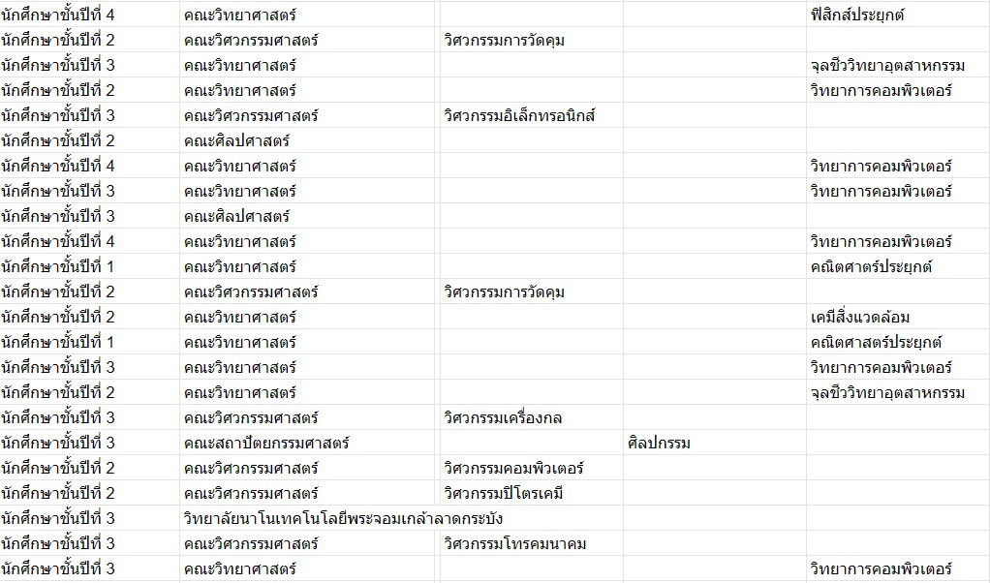
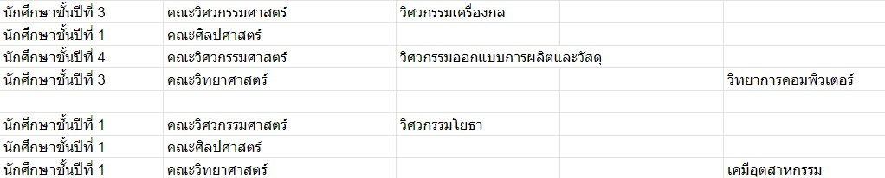
ขั้นตอนการเตรียมข้อมูล
ข้อมูลมีการกระจายตัวอย่างมากในตารางที่หนึ่ง และมีทั้งข้อมูลขาดหายในตารางที่สอง

Slide 5
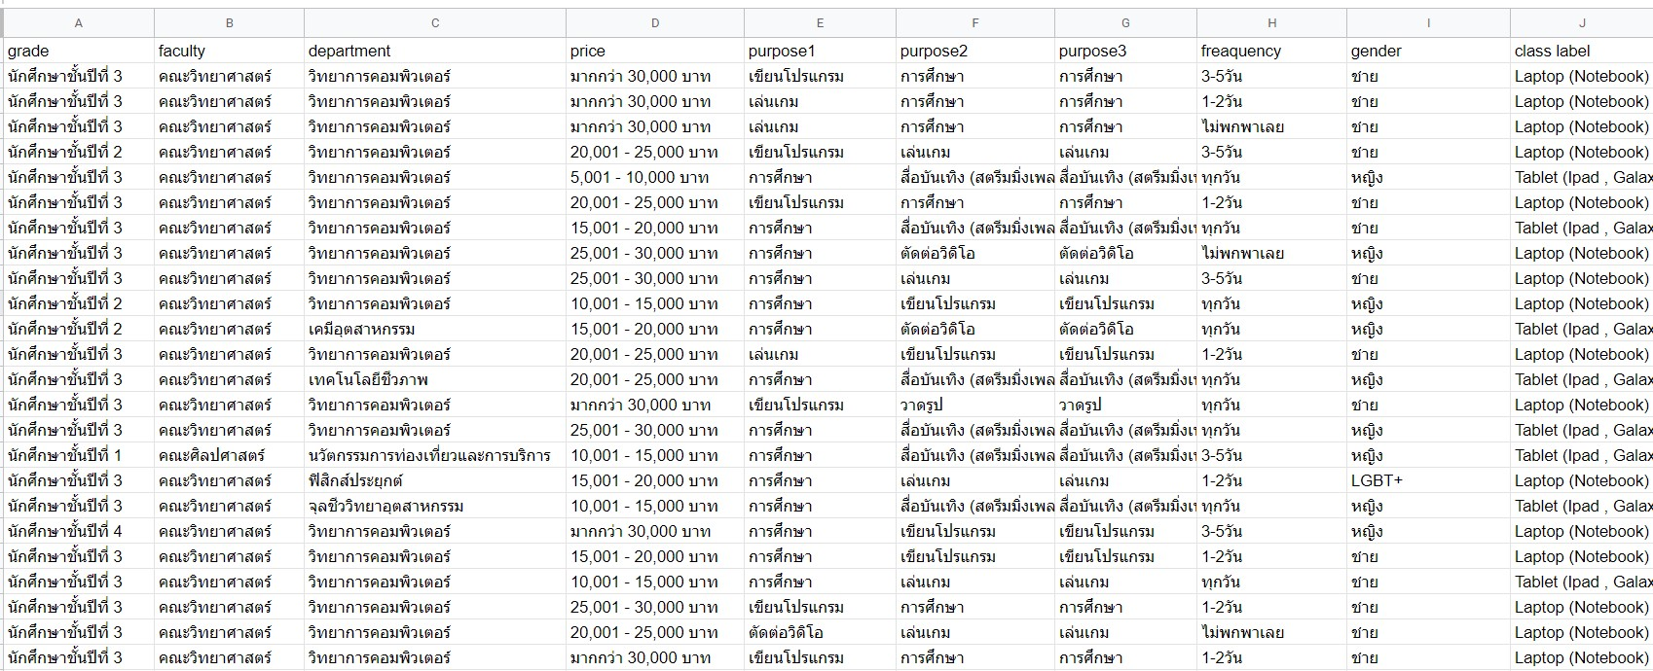
ขั้นตอนการเตรียมข้อมูล
ได้ทำการคลีนนิ่งข้อมูล โดยแก้ปัญหาข้อมูลที่มีการกระจัดกระจาย และข้อมูลขาดหายออกไป และสรุปผลออกมาให้เป็นตารางใหม่ที่สามารถนำไปใช้งานได้

Slide 6
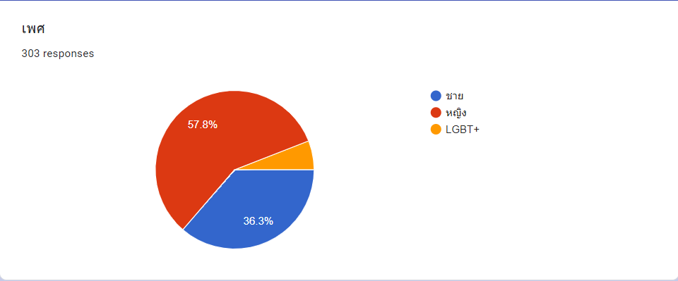
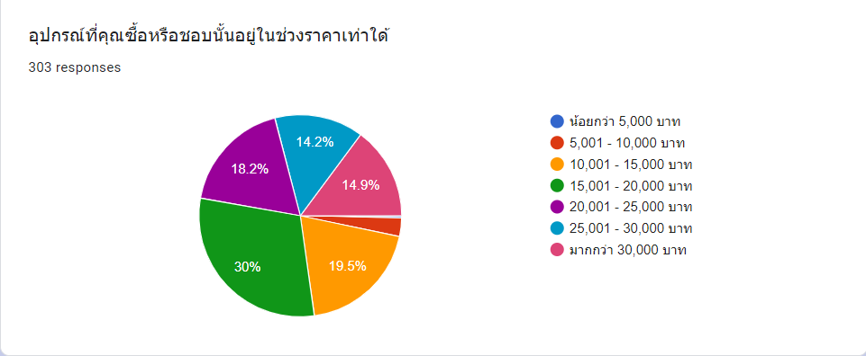
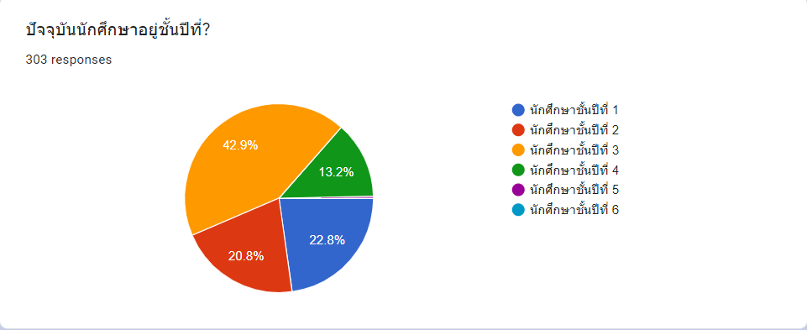
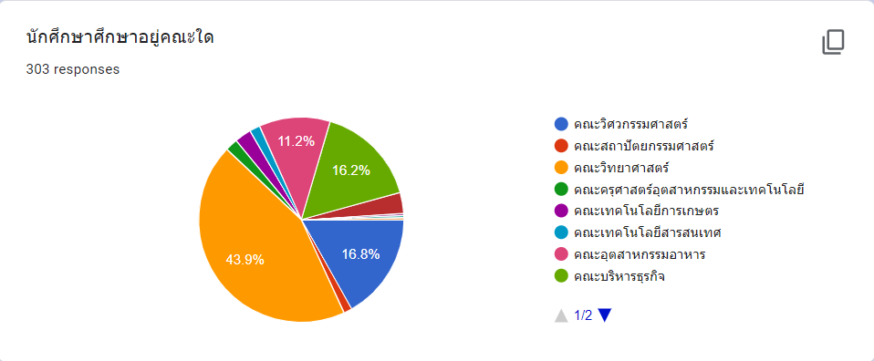
ข้อมูล attribute ต่าง ๆที่ใช้สร้างโมเดล
แผนภูมิวงกลมที่ได้จากแบบสอบถาม

Slide 7
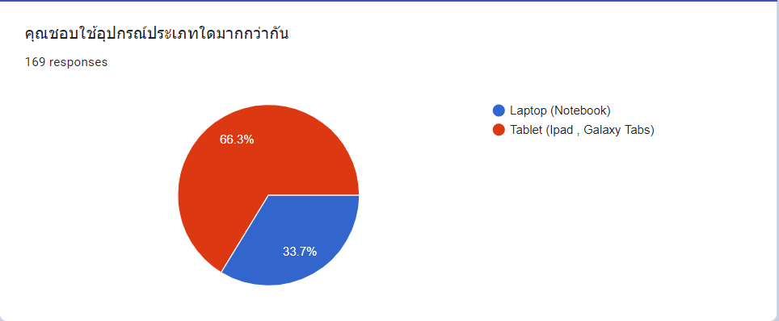
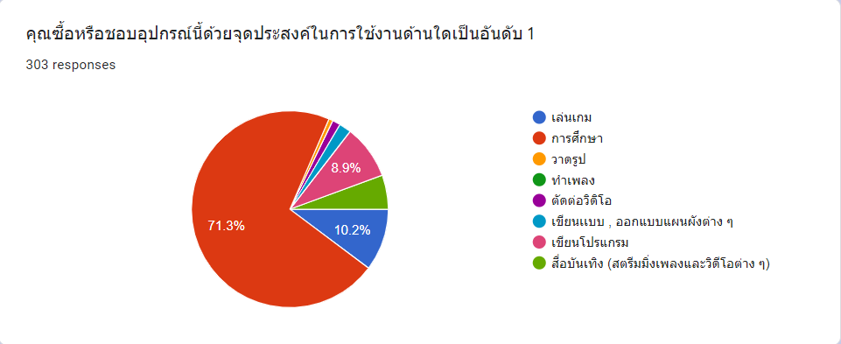
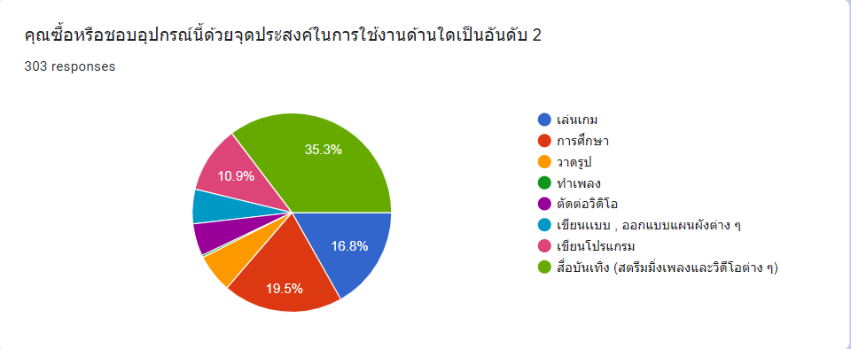
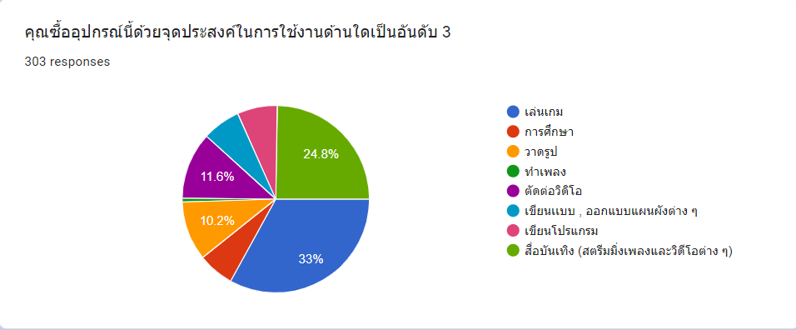
ข้อมูล attribute ต่าง ๆที่ใช้สร้างโมเดล
แผนภูมิวงกลมที่ได้จากแบบสอบถาม

Slide 8
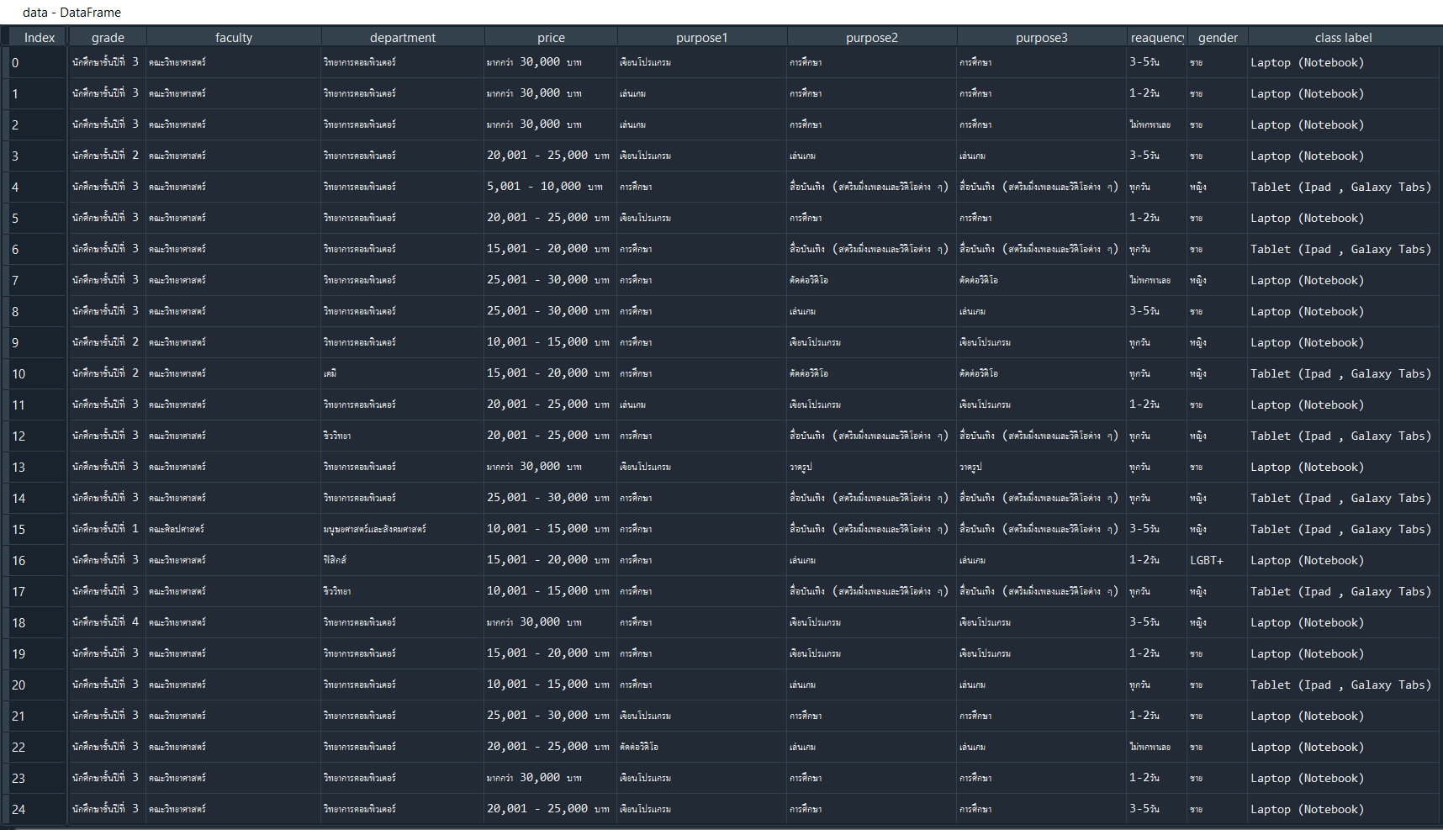
ข้อมูล attribute ต่าง ๆที่ใช้สร้างโมเดล
ข้อมูล attribute ที่กำหนดจากแบบสอบถามทั้งหมด 9 ตัว ได้แก่
-Grade -Purpose1
-Faculty -Purposes
-Department -Purpose3
-Price -Frequency
-gender

Slide 9
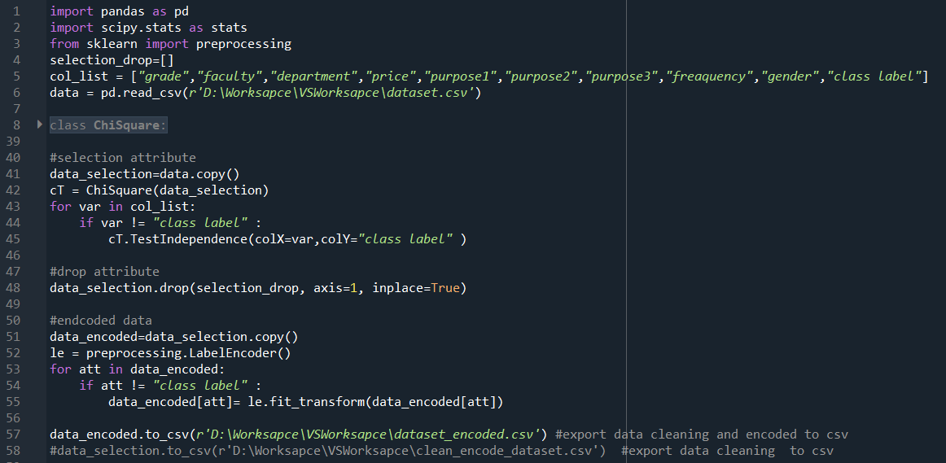
ข้อมูล attribute ต่าง ๆที่ใช้สร้างโมเดล
นำข้อมูลจากแบบสอบถาม มาทำ Feature selection โดยใช้
chi-square และทำการ encoding ข้อมูลเพื่อให้ง่ายต่อการดูข้อมูล

Slide 10
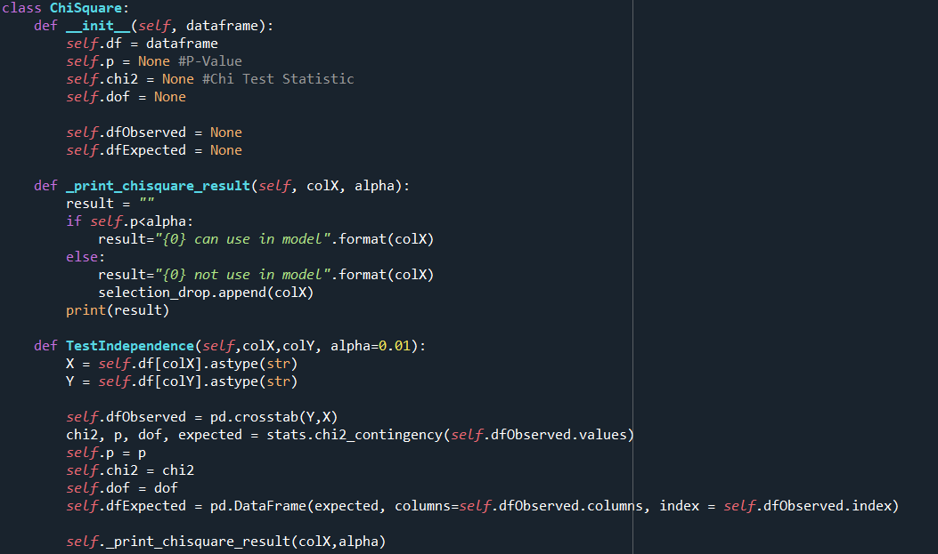
ข้อมูล attribute ต่าง ๆที่ใช้สร้างโมเดล
ตัวอย่างของ Code chi-square

Slide 11
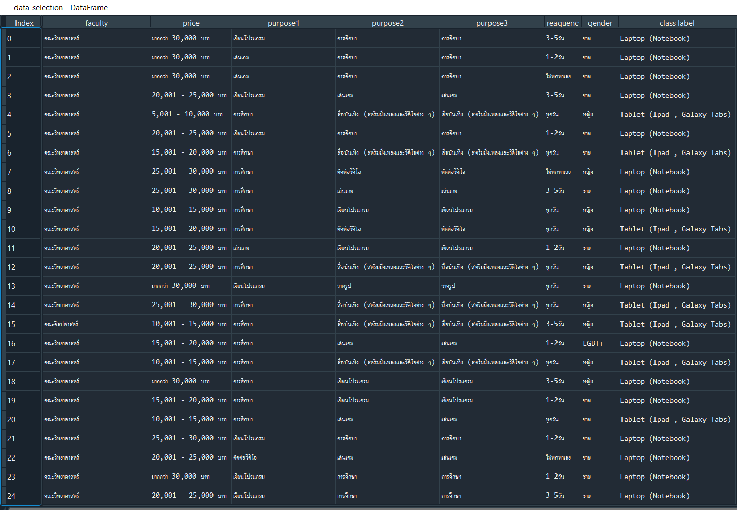
ข้อมูล attribute ต่าง ๆที่ใช้สร้างโมเดล
ข้อมูล attribute ที่ได้จาก feature selection ทั้งหมด 7 ตัว ได้แก่
-faculty -price
-purpose1 -purpose2
-purpose3 -frequency
-gender

Slide 12
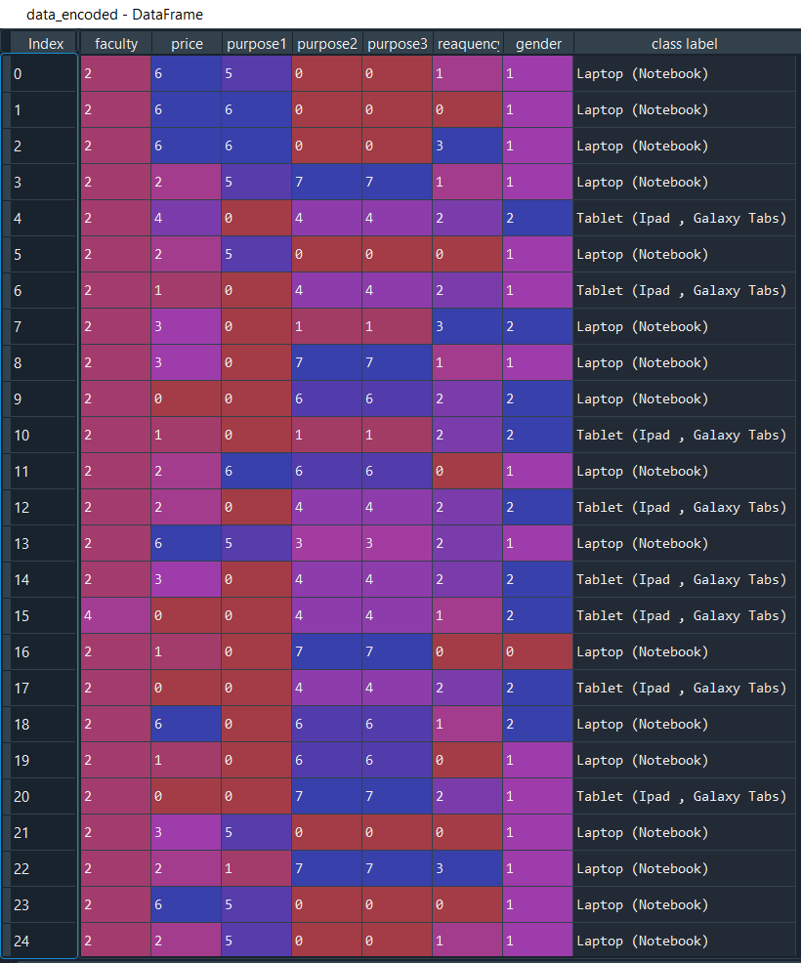
ข้อมูล attribute ต่าง ๆที่ใช้สร้างโมเดล
Data ที่ผ่านการ feature selection กับ encoding เรียบร้อยแล้วและทำการ export ออกไปเป็น file .csv

Slide 13
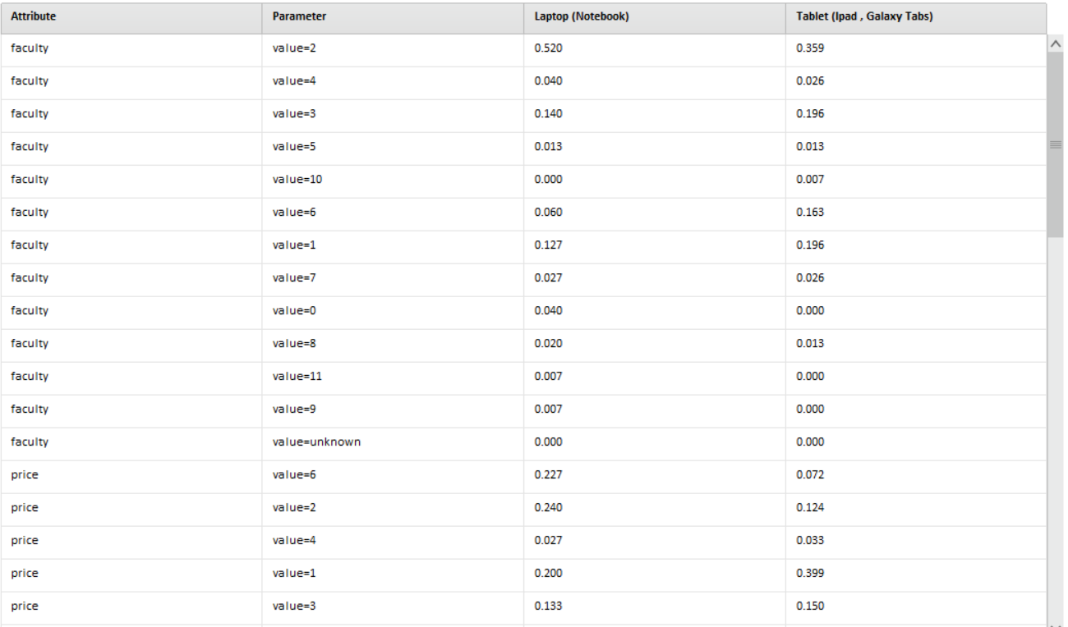
โมเดลที่สร้างได้
โมเดลที่สร้างได้มีทั้งหมด 2 แบบคือ
1.Naive bayes

Slide 14
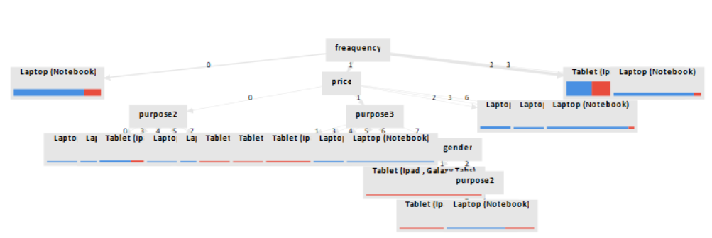
โมเดลที่สร้างได้
2. Decision tree

Slide 15
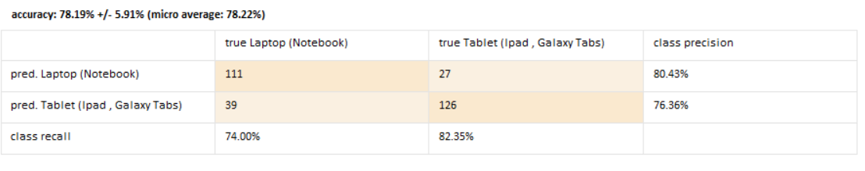
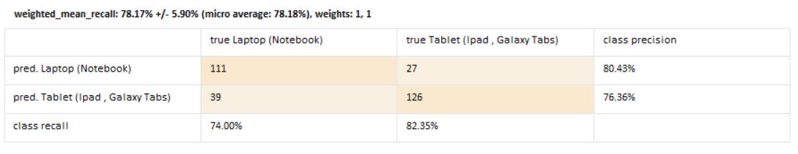
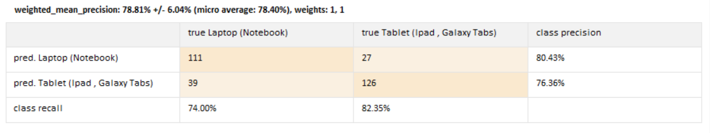
การวัดประสิทธิภาพโมเดล
การวัดประสิทธิภาพของ Naive bayes

Slide 16
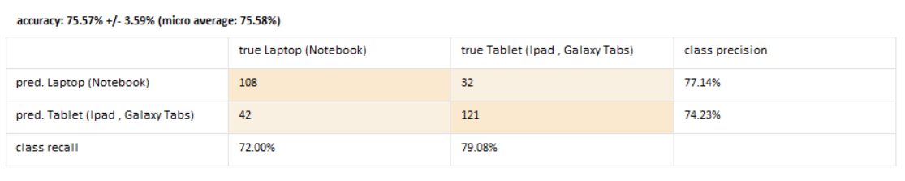
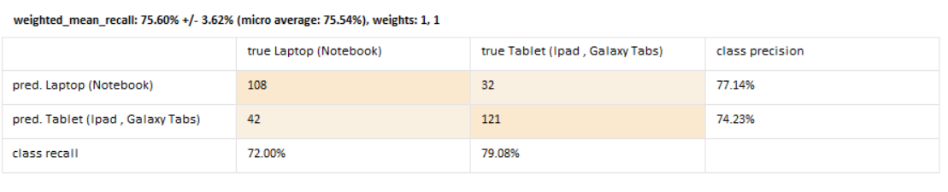
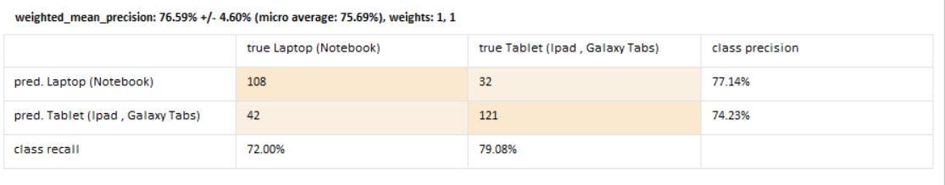
การวัดประสิทธิภาพโมเดล
การวัดประสิทธิภาพของ Decision tree

Slide 17
การวัดประสิทธิภาพโมเดล
นำค่าที่ได้จากตาราง ลงใน
file .csv เพื่อนำไปcode เพื่อนำไปใช้ในการคำนวณ

Slide 18
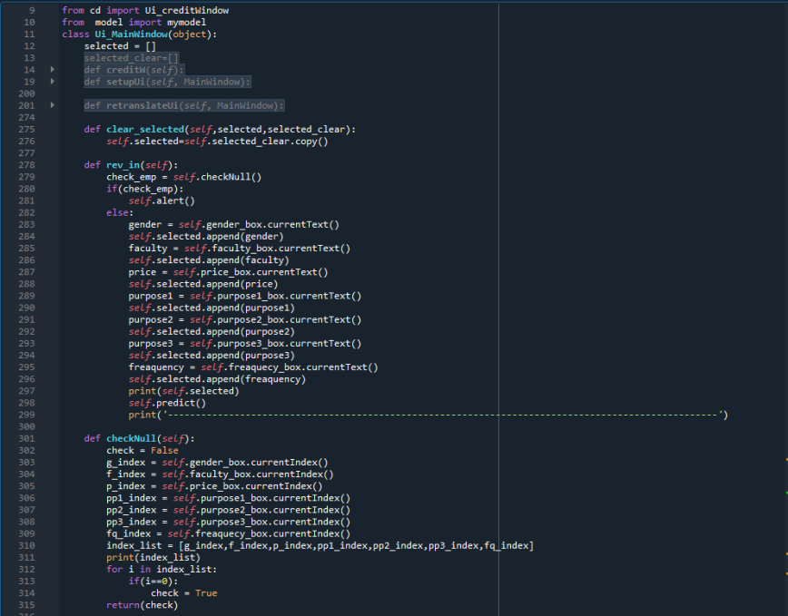
ส่วนของ Application (ส่วนของหน้า UI)

Slide 19
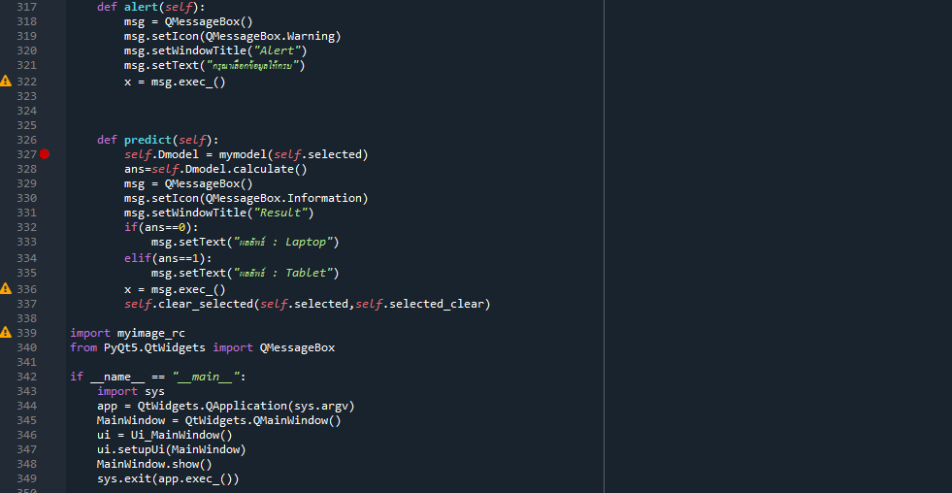
ส่วนของ Application (ส่วนของหน้า UI)

Slide 20
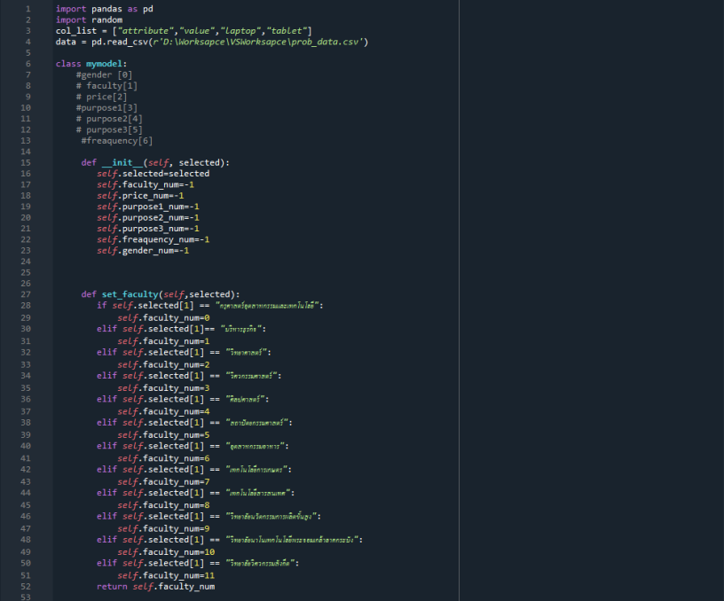
ส่วนของ Application (ส่วนของหน้า Logic)

Slide 21
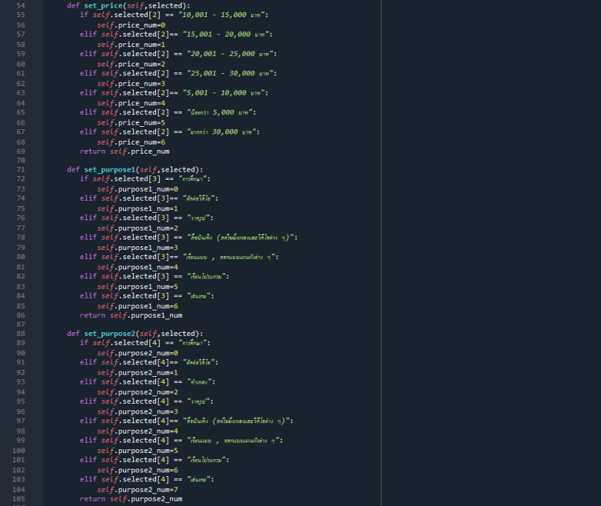
ส่วนของ Application (ส่วนของหน้า Logic)

Slide 22
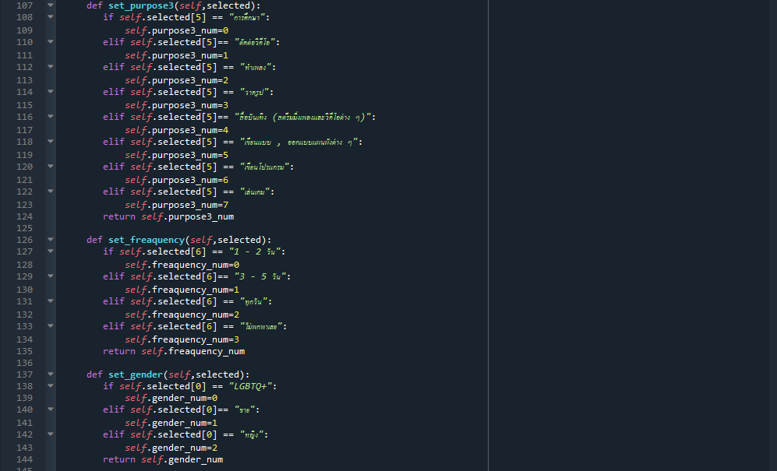
ส่วนของ Application (ส่วนของหน้า Logic)

Slide 23
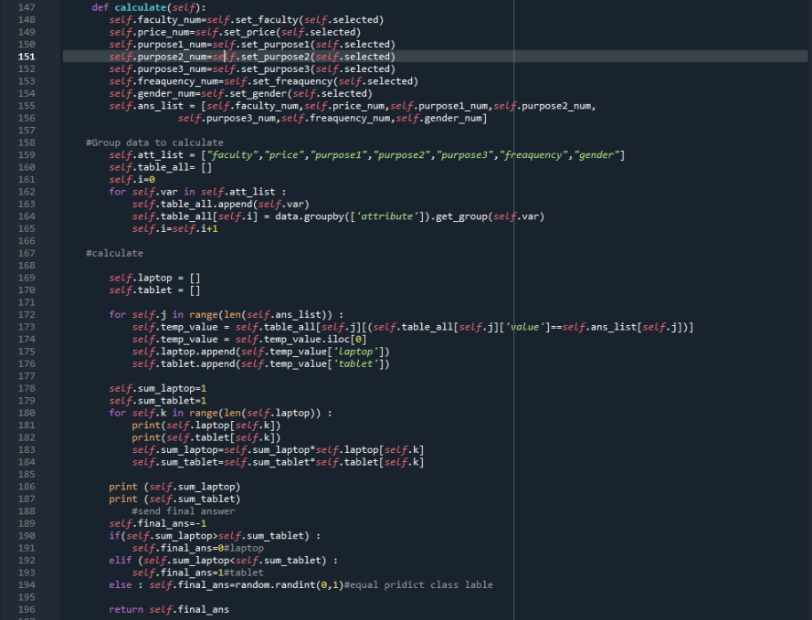
ส่วนของ Application (ส่วนของหน้า Logic)

Slide 24
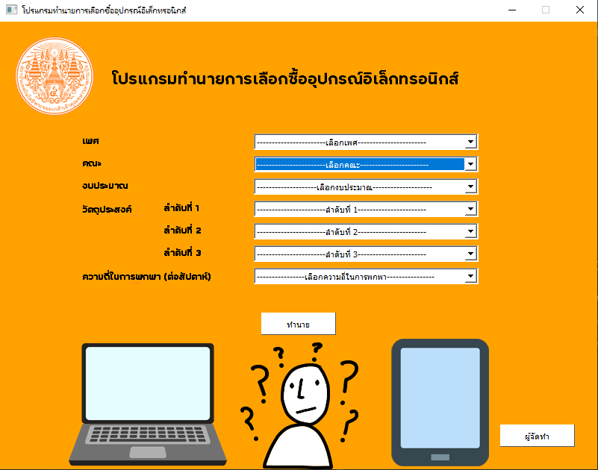
คู่มือของ Application
ผู้ใช้ทำการเลือกข้อมูลให้ครบตามช่องกี่กำหนด เมื่อเลือกครบแล้วกดปุ่มทำนายได้เลย แล้วโปรแกรมจะคำนวณคำตอบ ตอบกลับมาให้ผู้ใช้

Slide 25
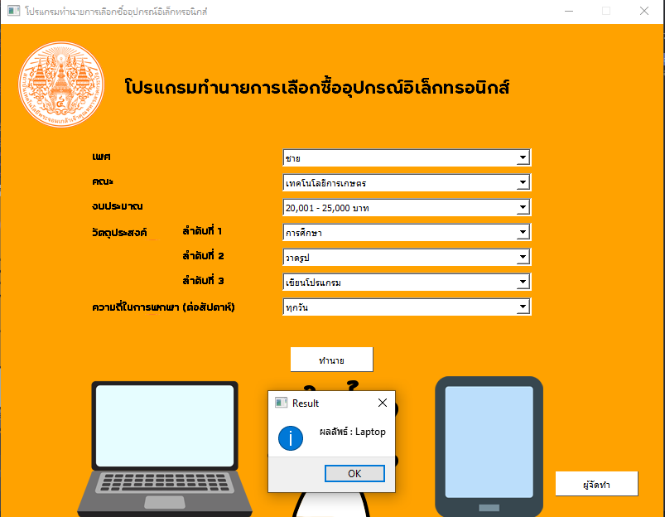

คู่มือของ Application
ตัวอย่างของ application ที่ทำการตอบกลับมาให้ผู้ใช้งาน

Slide 26
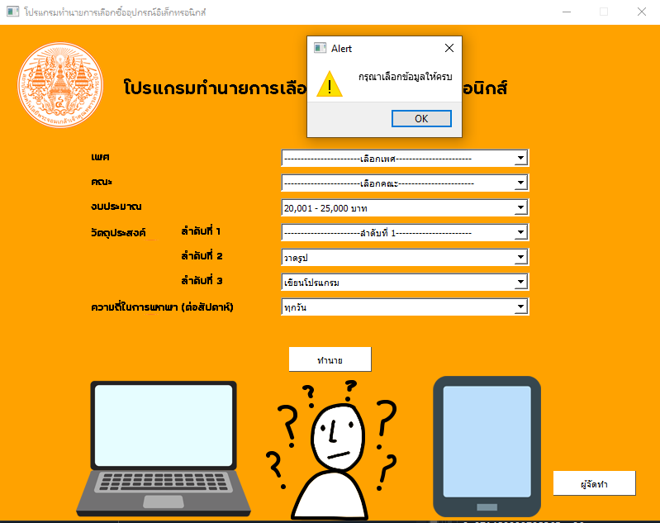
คู่มือของ Application
กรณีตัวอย่างที่ผู้ใช้งานกรอกข้อมูลไม่ครบ application จะส่งแจ้งเตือนมาให้ผู้ใช้งาน

Slide 27
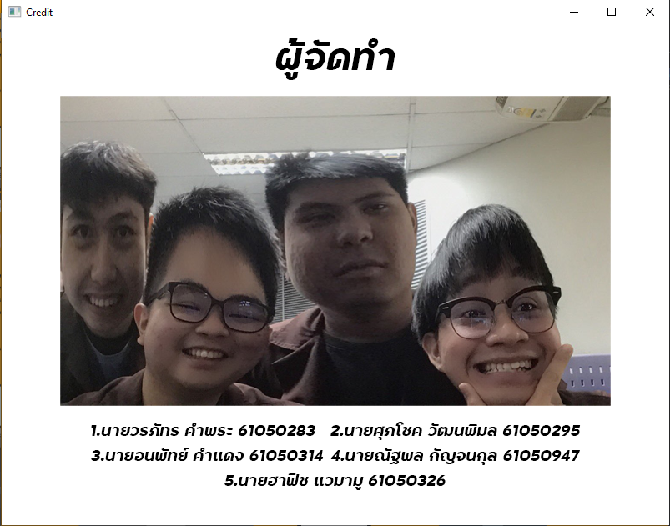
คณะผู้จัดทำ

